Slide 1



Nombres
Calcul
Géométrie
OGD/ALG/PROBA
Mesure
Revoir les nombres jusqu’à 999 999

Slide 2




OBJECTIF(S) DE LA SÉANCE
©www.laclassedemallory.net
  Lire les nombres
  Écrire les nombres
  Comparer les nombres
  Encadrer les nombres
  Placer les nombres

Slide 3




PRÉ-REQUIS
Classe des mille | Classe des mille | Classe des mille | Classe des unités | Classe des unités | Classe des unités
c | d | u | c | d | u
 |  | 8 | 7 | 6 | 5
Lis ce nombre.
Quel est le chiffre des centaines ?
Quel est le nombre de dizaines ?
Décompose ce nombre : 8 765 = 8 000 + …

Slide 4



LIRE ET ECRIRE LES NOMBRES
Les nombres entiers s’écrivent par classe. Chaque classe comprend les unités, les dizaines et les centaines.
Classe des mille |  |  | Classe des unités
Centaines | Dizaines | Unités | Centaines | Dizaines | unités
2 | 3 | 5 | 9 | 1 | 4
Pour lire ce nombre, je lis le nombre inscrit dans la classe des mille et j’y ajoute le mot « mille ». Puis je lis le nombre inscrit dans la classe des unités. Cela donne :
Deux-cent-trente-cinq-MILLE-neuf-cent-quatorze

Slide 5
LIRE ET ECRIRE LES NOMBRES
Pour écrire un nombre, je dois repérer les mots correspondants aux classes (mille, millions…)
Je veux écrire : cinq-cent-quatorze-mille-huit-cent-sept
J’inscris 514 dans la classe des mille
J’inscris 807 dans la classe des unités
Classe des mille |  |  | Classe des unités
Centaines | Dizaines | Unités | Centaines | Dizaines | unités
5
1
4
8
0
7

Slide 6



MINI TEST
Lis les nombres suivants : 675 432 ; 34 876 ; 100 540
Ecris en chiffres :
deux-cent-treize-mille-neuf-cents
Quatre-vingt-douze-mille-cent-un
Dictée de nombres.

Slide 7
COMPARER LES NOMBRES
1- Compter le nombre de chiffres du nombre. Le plus grand nombre est celui qui a le plus de chiffres.
354 765 ... 35 745
Le premier nombre est composé de 6 chiffres. Le second nombre est composé de 5 chiffres.
354 765 > 35 745
2- Si même nombre de chiffres. Comparer chacun des chiffres du nombre en partant de la gauche.
35 174 ... 35 771
35 174 < 35 771
1 < 7 donc

Slide 8
RANGER LES NOMBRES
Ordre croissant = du plus petit au plus grand.
35 765 / 3 987 / 35 986 / 31 933
On cherche le plus petit nombre de la liste .
On cherche le plus petit nombre parmi ceux restants.
On continue.
Pour ranger dans l’ordre décroissant, on procède de la même manière mais on cherche les plus grands nombres.
On continue.
35 765 <
3987 <
35 986
31 933 <
Ordre décroissant = du plus grand au plus petit.

Slide 9
MINI TEST
Compare les nombres suivants:
342 987 ….. 65 789
45 987 … 987 542
67 890 … 54 321
654 789 …. 654 999
7 649 …. 7 650
Range dans l’ordre croissant :
54 897 – 787 987 – 543 567 – 67 890 – 53 765 – 321 567

Slide 10
ENCADRER LES NOMBRES
On peut encadrer un nombre entre deux autres nombres.
Classe des mille |  |  | Classe des unités
Centaines | Dizaines | Unités | Centaines | Dizaines | unités
2 | 3 | 5 | 9 | 1 | 4
On encadre à l’unité près.
235 913
<235 914 <
235 915
Classe des mille |  |  | Classe des unités
Centaines | Dizaines | Unités | Centaines | Dizaines | unités
2 | 3 | 5 | 9 | 1 | 4
On encadre au millier près.
235 000
<235 914 <
236 000

Slide 11
PLACER LES NOMBRES
On peut placer les nombres sur des droites graduées.
423 551
423 558
423 562

Slide 12
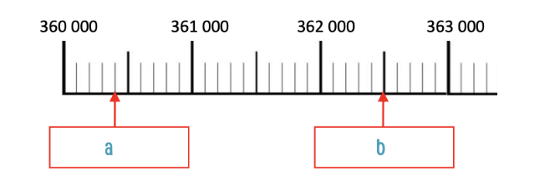
MINI TEST
Encadre au millier près
… < 65 789<…
…< 456 728 < …
Quel nombre ?

Slide 13



L’ESSENTIEL À RETENIR

